Slide 1
EVENT PLANNING

Slide 2
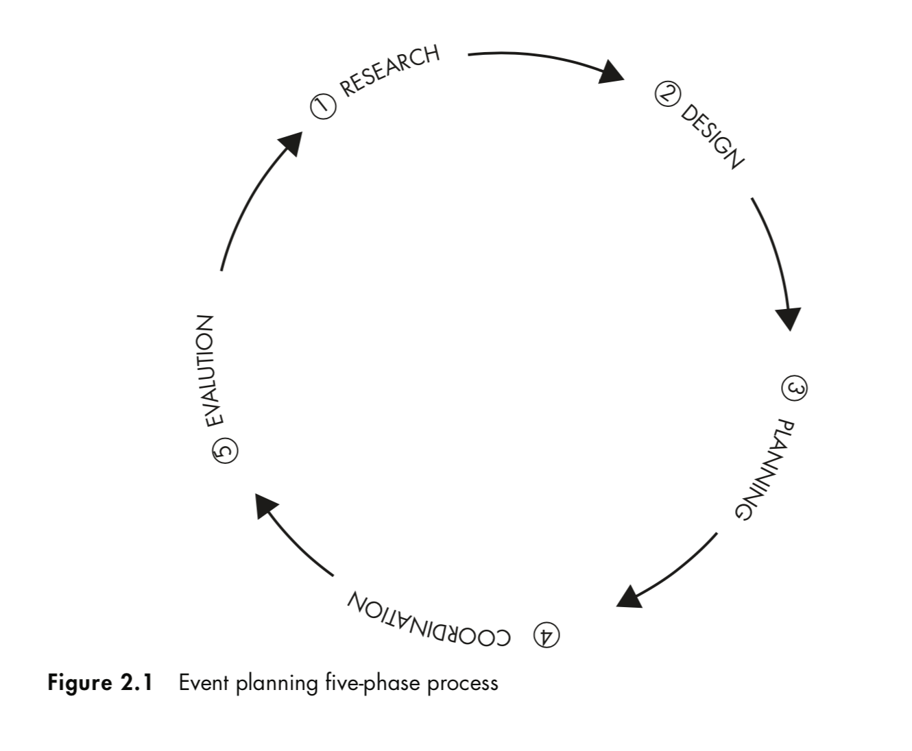
EVENT PLANNING

Slide 3
EVENT PLANNING
Research
Melakukan penelitian melihat tren, keadaan. Menggunakan kuanti, kuali, analisis, swot
Design
Membuat desain acara (konsep acara). Menggambarkan besaran acaranya mau seperti apa
Planning
Membuat perencanaan acara mulai dari awal sampai pelaksaann acara dan evaluasi. Dalam perencanaan ini juga bisa sambil berjalan acara
Coordination
Dalam perencanaan event pasti ada koordinasi antara berbagai pihak yang terlibat dengan acara
Evaluation
Mengevaluasi perencanaan acara. Ada formatif dan sumatif, formatif adalah evaluasi yang dilakukan ditengah perencanaan sedang berjalan. Sumatif adalah setelah selesai acara

Slide 4
RESEARCH
Quantitative Pre-Event Research
Primarily to determine demographic information such as gender, age, income, etc
Qualitative Pre-Event Research
To probe for hidden meanings in quantitative studies
Analysis and Interpreting
5W + 1 H
Analyze the data of your research, provide recommendation based on your research
SWOT Analysis (Strength, Weakness, Opportunity, Threat)
Analyze your findings with 5W + 1H
Using survey method
May take a form oc focus group discussion, participant observation, case study, interview
Implement SWOT analysis to underpin your decision making
SWOT analysis assists you in identifying the internal & external variables that may prevent the event from achieving maximum success

Slide 5
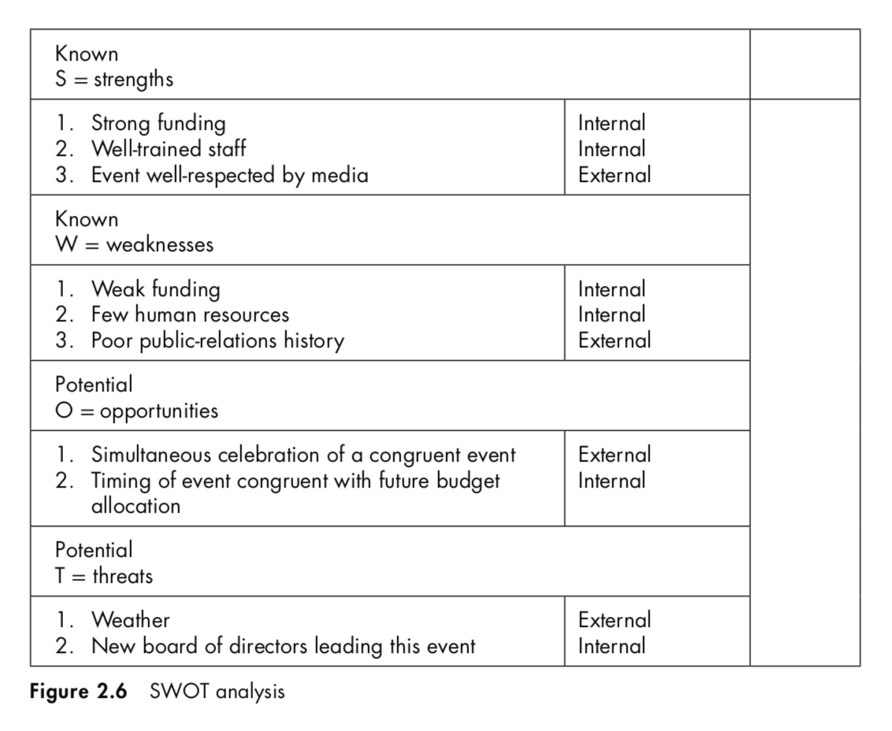
SWOT ANALYSIS

Slide 6
FEASIBILITY STUDY
Feasibility study : studi kelayakan
Melihat berbagai kemungkinan yang terjadi karena atau kepada event kita berdasarkan data riset
Mengapa penting melakukan studi kelayakan : untuk mempelajari kemungkinan yang akan terjadi secara cermat melalui data riset

Slide 7
IS IT FEASIBLE?
Finance
Human
Politic
Lihat kondisi keuangan acara, apakah dana cukup? Apakah mampunya mendanai seluruh kebutuhan?
Pelajari ketersediaan sumber daya manusia (SDM) dalam tim, pertimbangkan kapabilitas masing-masing SDM, bagaimana SDM berkomunikasi dan bekerja sama.
Mempelajari kondisi politik yang sedang terjadi ketika event kita berjalan
Berkaitan dengan perizinan dari lingkungan setempat

Slide 8
APPROVAL PROCESS
Team
Manager
Leader/ Ass. Leader
Ass. GM
GM

Slide 9
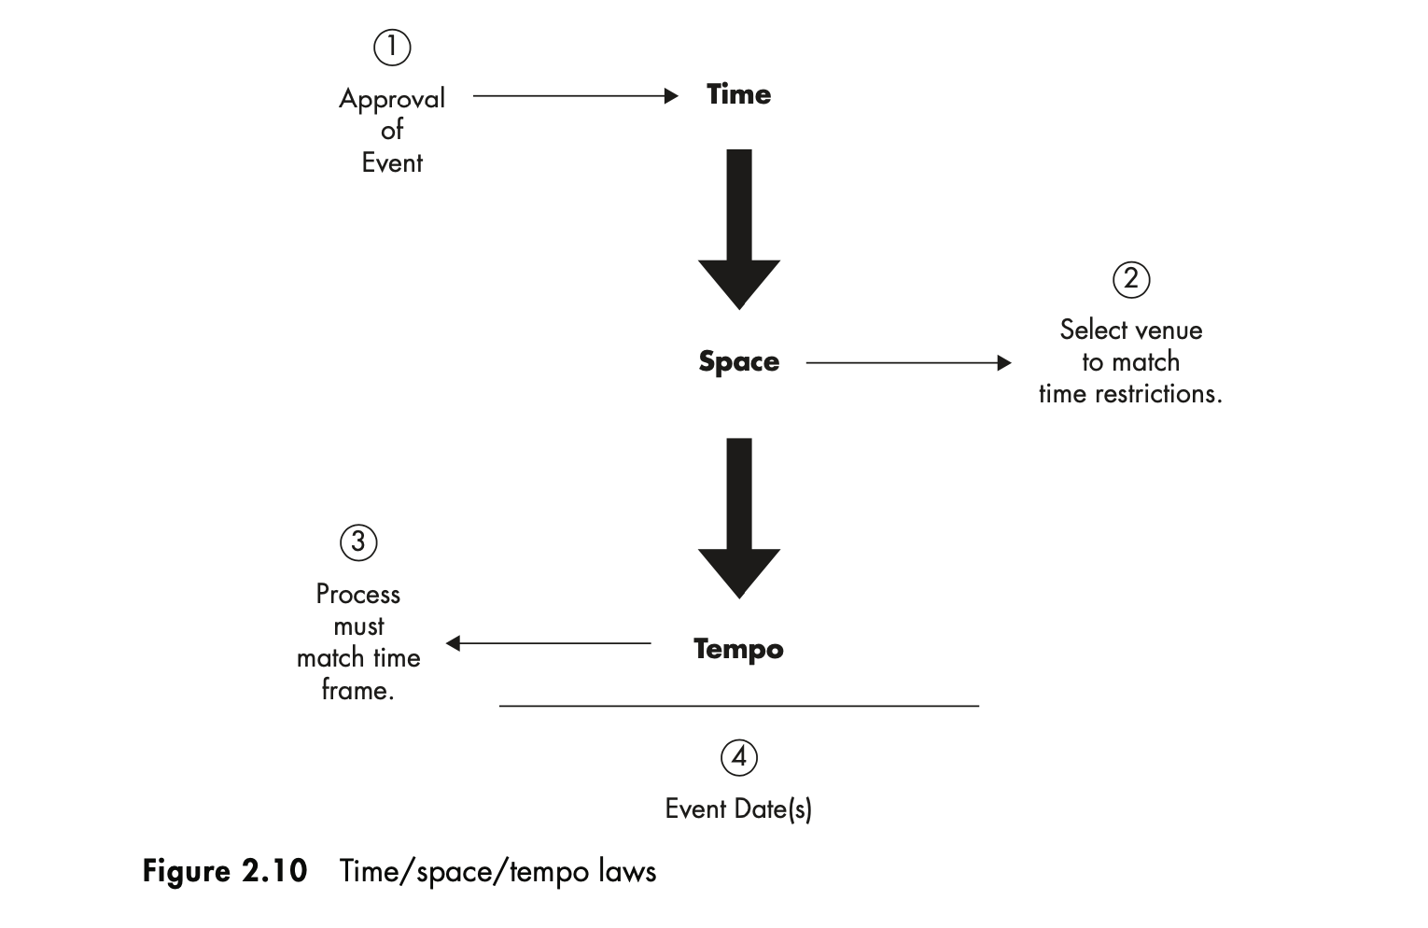
TIMING - SPACE - TEMPO

Slide 10
TIMING
Timeline
Time VS Budget
Budget adalah hal penting yang harus dipertimbangkan, dalam perencanaan event kita harus juga menentukan budget yang dibutuhkan untuk membuat sebuah acara. Bagaimana caranya? Bisa dengan survey, bertanya, mencari di internet dan lain-lain.
Dalam perencanaan event, time plan sangat penting utk dilakukan biar agar tahu kapan harus melakukan sesuatu. Timeplan menentukan apa yang akan dilakukan dalam rentang waktu tertentu

Slide 11
COMMUNICATION IS A MUST
Event planning is a profession whose success or failure ratio often depends on people’s ability to communicate effectively with one another.
It does not matter whether this communication is oral, written, electronic, or all three.
What is important is that event planners become practiced communicators in order to maintain clear communications with all stakeholders.

Slide 12
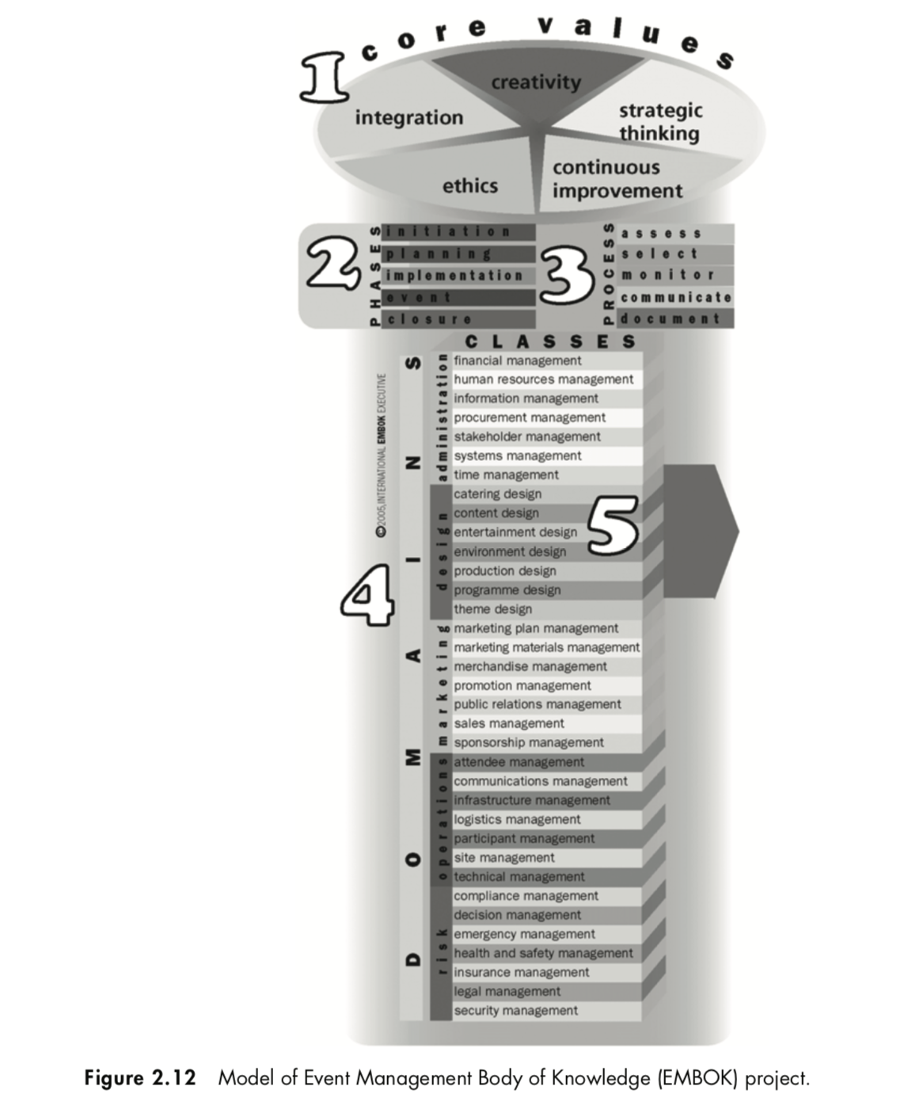
MODEL OF EVENT MANAGEMENT

Slide 13
SINERGY
Linking administration, coordination, marketing, and risk management
The administration process of an event serves as the foundation for the resources you will select and manage during the coordination process
Strong coordination will result in better marketing results

